Slide 1
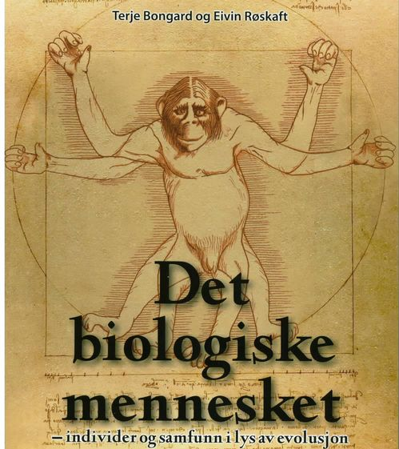
When all decision makers agree to discuss based on the best available knowledge, will a rational decision be made?
Enter evolutionary psychology (“EP”):

Slide 2
… a rational decision won’t necessarily be made!
Controversies about EP exist, but it is widely agreed that some problematic in-built mental traits were favourable in producing descendants in a stone age setting.
… hard-wired into us by evolution over tens of thousands of generations. Evolutionary selection does not apply only below the neck.
First, for balance, some nice traits: empathy, loyalty, self-sacrifice, caring for children, curiosity, sociality, cooperativity. All contributed to having descendants that could have further descendants.
BUT: aggression, selfishness, narcissism (we want to be noticed), greed, climbing strategies (suck up to the alphas, dump on your rivals), intrigues, herd mentality, need to be right at any cost, hostility to the outgroup, manipulativeness and cheating.

Slide 3
... (continued)
Not good, but it will help very much if our common problematic in-built mental traits were broadly recognised and openly discussed …
… even during decision processes (whew!)
This is obviously not easy for most of us…
But it has to be done, since humans need this to make more rational decisions.
One step in this direction is to include evolutionary psychology in social system sciences.
BUT: Assuming that this is a wise move, this will be especially painful for many professions - among others: academics!

Slide 4
(fra nå av, norsk:) “Skravleklassen”: økende innflytelse, problematiske trekk
Grunnet teknologisk framgang og ditto økende produktivitet kan en stadig større andel av yrkesbefolkninga leve av å skrive og «å snakke»: universiteter, «profesjonalisert» politikk, jus, mediene, underholdning, reklame og «kommunikasjon».
Forestill deg en horisontal linje, med «håndverkere» i den ene enden og «snakkere» i den andre. Hvem er mest opptatte av å «bli sett»?
akademiker innen humaniora
renholder
kassa-ansatt
snekker
MEG!
reklamefolk
sjåfør
kontorslave
lærer
politiker
H
poet
billedkunstner
S
regnskap
flyger
advokat
journalist
ingeniør
pleier
akademiker innen teknologi
kirurg
musiker
bonde

Slide 5
“Skravleklassen”: økende innflytelse, problematiske trekk
De som er langt til høyre på aksen er mer avhengige av å besitte anerkjennelse eller «kulturell kapital» (a la Bourdieu) enn de til venstre, fordi de ikke framstår som umiddelbart verdifulle eller nyttige gjennom det de gjør.
De må derfor høste anerkjennelse (akkumulere og holde på prestisje) gjennom ikke-materielle strategier. Det er et strev etter å «bli sett».
Kulturell k. er flyktig. Dette skaper utrygghet.

Slide 6
Mitt «framtidssamfunn»: Vi kan åpent snakke om andres mulige vikarierende motiver, også i forsamlinger og i mediene. Men vi er avslappa og humoristiske, og vedgår også egen dårskap når andre peker på den. «Krenking» er ikke lenger noe man kan påberope seg.
Samtidig er det jo personer fra skravleklassen som kontroller arenaene for offentlig samtale, og som har de største ferdigheter i å benytte disse.
Hvis evolusjonspsykologiske innsikter om våre innebyggede dårskaps-tilbøyeligheter i større grad bør prege menneskelig interaksjon privat og i samfunnet, kan vi da forvente at slike som har mest «ansikt å tape» på ei slik utvikling, og samtidig styrer og tar mest plass i den offentlige samtale og på dens arenaer, er villige til å hjelpe til å fremme ei slik utvikling?

